Slide 1
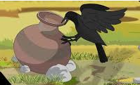
মাল্টিমিডিয়া ক্লাসে সবাইকে স্বাগতম

Slide 2
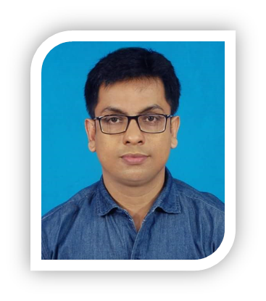
শিক্ষক পরিচিতি
পাঠ পরিচিতি
জাহাঙ্গীর হোসেন
সহকারী শিক্ষক
পাইকাপন সরকারি প্রাথমিক বিদ্যালয়
মোবাইল নম্বরঃ ০১৭১২৮১১৭০৫
ই-মেইলঃ syljahangir@gmail.com
শ্রেণিঃ ১ম
বিষয়ঃআমার বাংলা বই
অধ্যায়ঃ৫
সাধারণ পাঠঃ কাক ও কলসি
বিশেষ পাঠঃ শুনি ও বলি
সময়ঃ ৪০ মিনিট

Slide 3
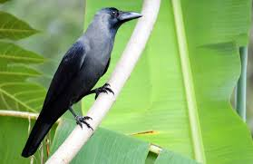
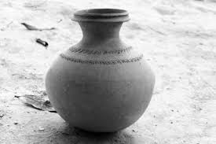
ছবিতে তোমরা কি দেখতে পাচ্ছ ?
কাক ও কলসি

Slide 4
আজকের পাঠ

Slide 5
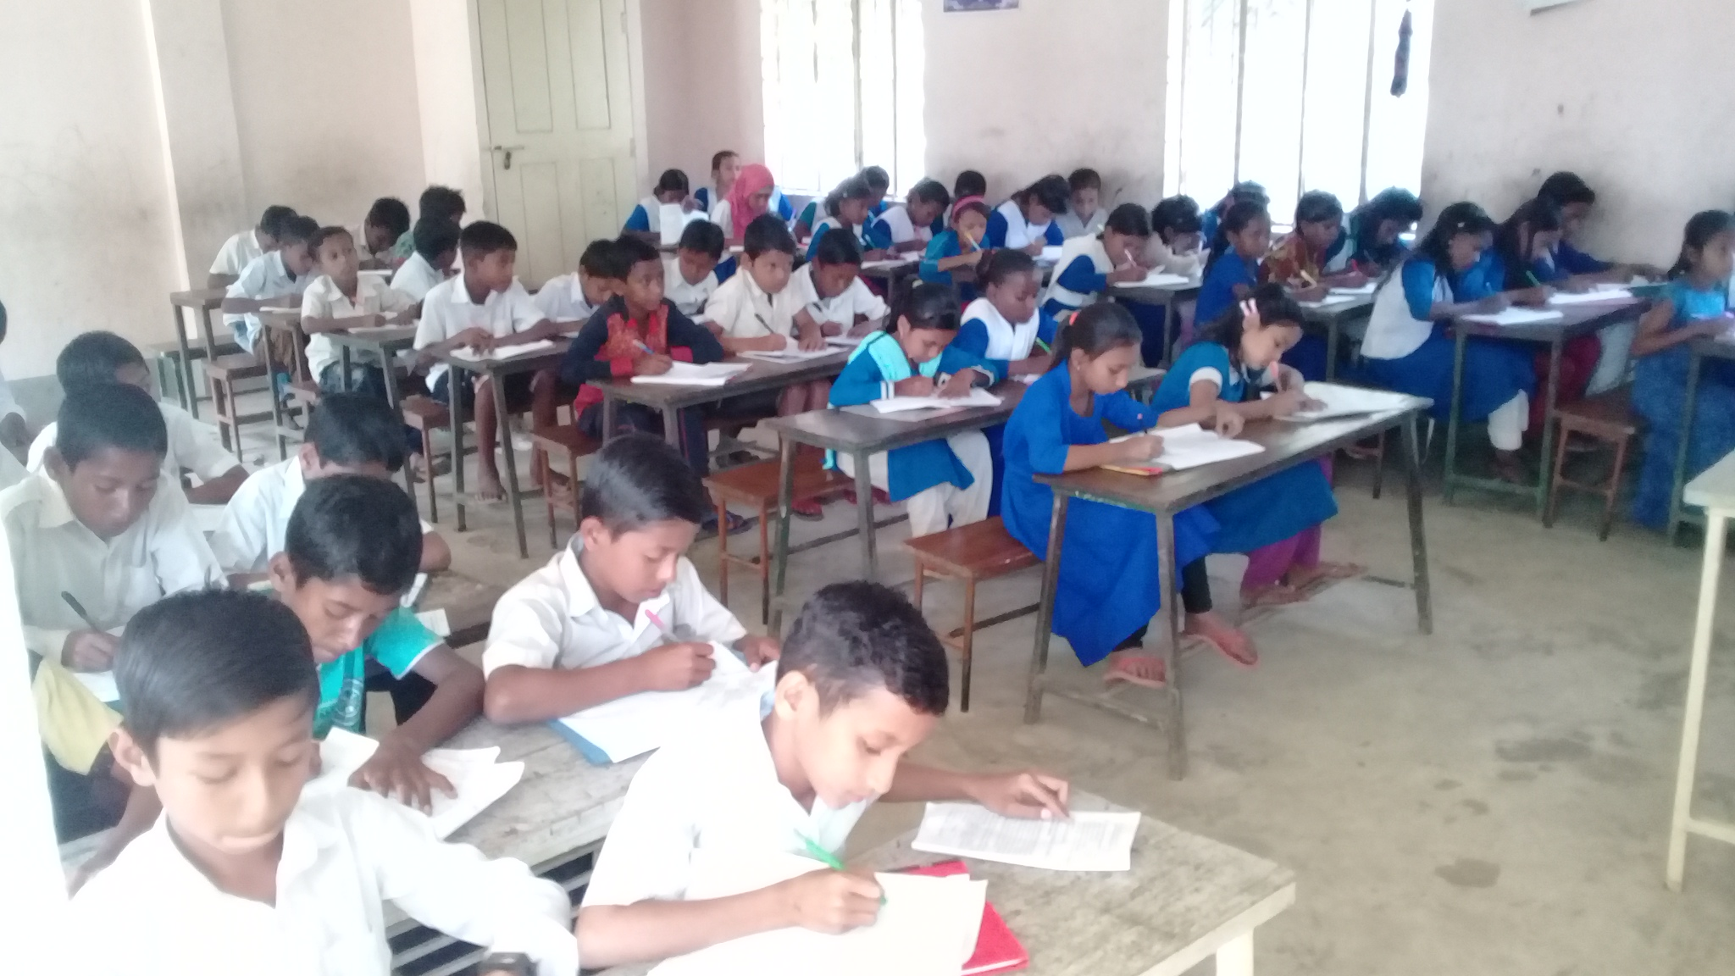
এই পাঠ শেষে শিক্ষার্থীরা...
শোনা...
২.২.১ গল্প কথা শুনে বুজতে পারবে ।
২.২.২ গল্প কথা শুনে বুজে আনন্দ লাভ করবে।
বলা...
২.৩.১ ছবি দেখে ছবি সংশ্লিষ্ট শব্দ বলতে পারবে।
২.৩.২ ছবি দেখে গল্প বলতে পারবে।
২.৪.১ গল্প কথা বলতে পারবে।

Slide 6
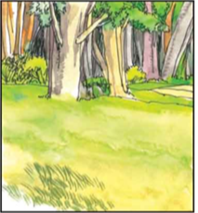
বড় একটা মাঠ। মাঠের ওপারে ঘন বন।

Slide 7
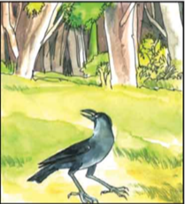
এক ছিল কাক।সে খাবারের খোঁজে বনে যেতে চাইল। সে উড়তে শুরু করল।

Slide 8
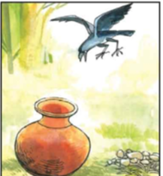
উড়তে উড়তে তার খুব পিপাসা পেল।সে এদিক ওদিক তাকাল পানির খোঁজে।তখন একটা কলসি পড়ল তার চোখে।

Slide 9
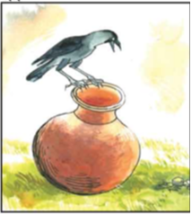
সে খুব খুশি হলো।উড়ে গিয়ে বসল কলসির উপর।

Slide 10
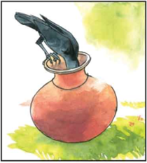
সে দেখল পানি কলসির তলায়।কাক ঠোঁট ঢুকিয়ে দিল কলসিতে কিন্তু নাগাল পেল না।

Slide 11
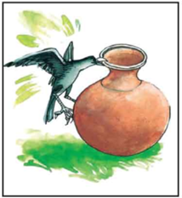
কাক তখন কলসিটাকে কাত করতে চাইল।কিন্তু পারল না।তাই পানি খাওয়াও হলো না।তার খুব দুঃখ হলো।

Slide 12
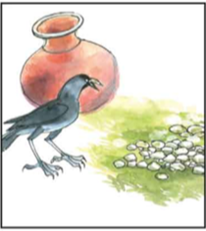
সে এদিক ওদিক তাকাল।কাছেই দেখতে পেল অনেক নুড়ি।তার মাথায় একটি বুদ্ধি এলো।

Slide 13
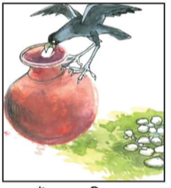
সে একটি করে নুড়ি আনতে লাগল।ফেলতে লাগল কলসির ভেতরে।

Slide 14
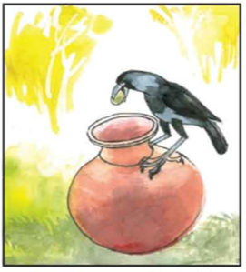
কলসির ভেতরে একটা একটা নুড়ি পড়ল।তলার পানিও ওপরে উঠতে লাগল।

Slide 15
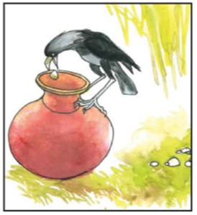
এভাবে কাকটি অনেক নুড়ি কলসিতে ফেলল।এক সময় পানি কলসির মুখে উঠে এলো।

Slide 16
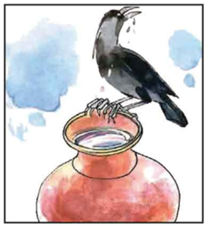
তখন কাকটি প্রাণ ভরে পানি পান করল।তার পিপাসা মিটল।

Slide 17
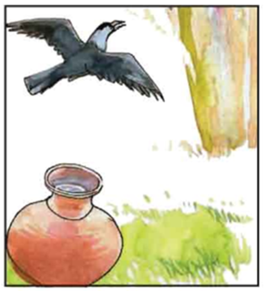
কাক খুশি মনে ডানা ঝাড়া দিল।তার পর উড়াল দিল বনের দিকে।

Slide 18
বইয়ের সাথে সংযোগ…
পৃষ্টা নং-৬,৭,৮।

Slide 19
মৌখিক মূল্যায়ন
১। গল্পটির নাম কি?
২। নিজের মত করে গল্পটি বল?
৩।মাঠটি কেমন?
৪।উড়তে উরতে কাকের কি পেল?

Slide 20
মৌখিক মূল্যায়ন
১। গল্পটির নাম কি?
উত্তরঃ কাক ও কলসি।
২। নিজের মত করে গল্পটি বল?
উত্তরঃ
৩।মাঠটি কেমন?
উত্তরঃবড়
৪।উড়তে উড়তে কাকের কি পেল?
উত্তরঃপিপাসা পেল।

Slide 21
শুভ বিদায়

